Slide 1
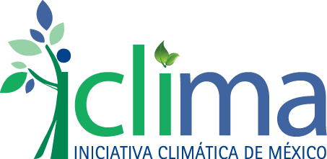
Control de las emisiones de metano en el sector petróleo y gas: indispensable para el cumplimiento de las metas del Acuerdo de Paris
Dr. Adrián Fernández Bremauntz
Director Ejecutivo, Iniciativa Climática de México
14 de febrero de 2018
Presentación basada en información del Instituto Nacional de Ecología y Cambio Climático (INECC), The Clean Air Institute (CAI) y estudios de ICF.

Slide 2
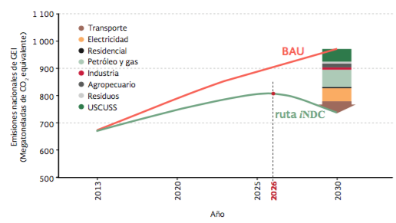
NDC de México
Reducción en 22% las emisiones de Gases de Efecto Invernadero (GEI) y la reducción de carbono negro en un 51% al 2030 (INECC 2015).
En el escenario 2020 – 2030, México ha planteado alcanzar el pico máximo de emisiones alrededor del año 2026 y logrará bajar la intensidad de carbono del PIB en 40% (INECC, 2015).
Fuente: INECC, 2015

Slide 3

El metano en el Inventario Nacional de Emisiones
El gas metano (CH₄) es un contaminante climático de vida corta con un potencial de calentamiento global aproximadamente 25 veces mayor al CO₂ en un escenario de 100 años.
En 2013, México emitió 665 millones de toneladas de CO₂e. Las emisiones de metano presentaron una contribución significativa, siendo de 126 millones de toneladas de CO₂e, lo que equivalió al 19% del total nacional (INECC, 2015).
Los sectores con mayor aportación a dichas emisiones de metano fueron el sector agropecuario (43% del total) y el sector petróleo y gas (25% del total).

Slide 4
Metano en el sector petróleo y gas
Se estima que el sector petróleo y gas contribuye con alrededor de 75 millones de toneladas de CO₂e, lo que equivale al 14% de las emisiones totales de GEI (estimación preliminar INECC, 2018),
De estas, casi el 80% proviene de plataformas marinas, mientras que el 51% se genera por combustión y el 49% por emisiones fugitivas (CAI, 2018).
Existen estudios que demuestran que la reducción de emisiones de dicho gas es técnica y económicamente posible (ICF, 2015; CAI, 2018).
La principal fuente de hidrocarburos en México se localiza costa afuera; representando el 81% de la producción total de crudo y 79% de la producción total de gas natural. Esta actividad representa la mayor fuente sectorial de emisiones de metano (CAI, 2018).
En la cuenca Sureste es donde se concentra el 99% del total de la producción costa afuera (CAI, 2018).

Slide 5
Emisiones del sector petróleo y gas en 2015.
De acuerdo a las estimaciones preliminares, INECC (2018)
51%
Combustión
38,274Gg CO₂e
49%
Emisiones fugitivas
36,633Gg CO₂e
16%
Refinación
11,815Gg CO₂e
35%
Otras fuentes
26,459Gg CO₂e
21%
Quema
15,828Gg CO₂e
20%
Venteo
14,939Gg CO₂e
8%
Fugitivas
5,702Gg CO₂e
68%
Venteo en petróleo
10,179Gg CO₂e
32%
Venteo en gas
4,760GgCO₂e
50% CO₂
5,126Gg CO₂e
50% CH₄
5,053Gg CO₂e
33%CO₂
1,569Gg CO₂e
67% CH₄
3,200Gg CO₂e
Emisiones del sector petróleo y gas en México, 2015
74,908 Gg CO₂e
80%
costa afuera
25 millones de toneladas de CH₄ (CO₂e). Es decir, 34% de emisiones de GEI del total sectorial son de metano.
77% provienen de la quema y venteo

Slide 6
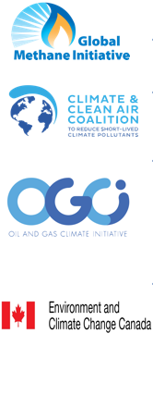
Iniciativas sobre Metano en las que participa México
Iniciativa Global de Metano (Global Methane Initiative, GMI). Iniciativa público-privada que promueve proyectos rentables de reducción y recuperación de metano, así como su uso.
Coalición de Clima y Aire Limpio (Climate and Clean Air Coalition, CCAC). Esfuerzo global que busca mejorar la calidad del aire y proteger el clima enfocándose en la reducción de emisiones de contaminantes climáticos de vida corta (metano y carbono negro).
Iniciativa del Clima del Sector Gas y Petróleo (Oil and Gas Climate Initiative, OGCI). La OGCI representa el esfuerzo y compromiso de diez petroleras internacionales, que representan el 20% de la producción de petróleo y gas en el mundo, para disminuir en 20% las emisiones de GEI en diez años. La iniciativa se enfoca en 4 áreas prioritarias: Reducción de emisiones de metano; acelerar el despliegue de la captura, uso y secuestro de carbono, mejorar la eficiencia energética, y contribuir a la eficiencia del transporte.
.

Slide 7
Iniciativas sobre Metano en las que participa México (2)
Asistencia del gobierno de Canadá (Environment and Climate Change Canada, ECCC). Se desarrolló un programa de reducciones verificables de emisiones de metano para identificar oportunidades rentables de reducción, evaluar las opciones de control e implementar soluciones finales. Durante 2016, se iniciaron los trabajos con ECCC para desarrollar el plan de trabajo 2017 – 2021, mismo que busca la promoción de financiamiento y la coinversión a gran escala. La reducción de la quema, venteo y emisiones fugitivas en las instalaciones de PEMEX
Alianza de América del Norte para el Clima, Energía Limpia y Ambiente. Canadá, Estados Unidos y México se comprometieron a reducir del 40 al 45% las emisiones de metano al 2025. Para lograrlo, desarrollarán e implementarán regulaciones federales, elaborarán estrategias para la reducción de dicho gas en sectores clave como petróleo y gas, agricultura, y residuos.
“De cumplir dicho compromiso, México alcanzaría el 10% de su meta total de reducción de emisiones”

Slide 8
Iniciativas de PEMEX
Plan de acción climática PEMEX. Establecido en 2013 como parte de la Estrategia Ambiental de PEMEX. En esta, se reconoce la necesidad de cooperación con las metas establecidas; la participación de PEMEX en alianzas e iniciativas globales que impulsen la mitigación; la reducción de quema de gas, la captura y secuestro de carbono asociada a la recuperación mejorada del petróleo (CCS/EOR).
Plan de Negocios PEMEX 2017 – 2021. PEMEX se comprometió a reducir las emisiones de CO₂e en 25% para el año 2021 de acuerdo a las emisiones de 2016. Esta incluye la reducción de la quema de gas en activos en aguas poco profundas mediante la rehabilitación de módulos de compresión.
Plan Estratégico de Aprovechamiento de Gas 2016 – 2019. En 2016 se diseño una ruta para alcanzar un índice de 98% de aprovechamiento de gas en aguas someras en los próximos 3 años. Se destinará una inversión de 3mil 600 millones de dólares, principalmente para el activo Ku Maloob Zaap, para la operación de un gasoducto, dos plataformas de compresión y ductos asociados. El objetivo es incorporar alrededor de 160 millones de pies cúbicos por día de gas y sus derivados a las plantas petroquímicas del sureste del país.

Slide 9



Experiencias Internacionales
Noruega
  La Ley del Petróleo (Petroleum Act) prohíbe la quema de gas en instalaciones localizadas en la placa continental, excepto para casos en los que la quema se necesita por razones de seguridad. Esto se ha traducido en un volumen de gas quemado 33% menor al promedio global (Norwegian Environment Agency, 2018).
Estados Unidos
  En 2016, la Oficina de Administración de la Tierra (USBLM, por sus siglas en inglés), limitó la quema de gas natural, además de que propuso la eliminación del venteo de gas y demandó el reemplazo de equipo con emisiones significativas de metano (Konschnik y Jordaan, 2018).
Canadá.
  A partir de los compromisos de reducción de emisiones con Estados Unidos y México, se ha propuesto regulación para cumplir con ellos (Konschnik y Jordaan, 2018).
  Obligación de detectar y reparar de fugas tres veces al año, hacer pruebas a compresores para detectar fugas, y la recuperación de gas durante la puesta en operación de pozos de gas para el año 2020. Limita el venteo en instalaciones de producción y reemplaza dispositivos neumáticos (Konschnik y Jordaan, 2018).

Slide 10
Mensajes clave para los candidatos a la presidencia
La actual administración ha elaborado análisis y prepara un marco normativo comprensivo que permitirá reducir las emisiones de metano 2019-2024
La reducción de las emisiones de metano durante la extracción de petróleo y gas ahorrará dinero al país y ayudará a cumplir las metas del Acuerdo de París.
Cumpliendo el compromiso de la Alianza de América del Norte para el Clima Energía Limpia y Ambiente (45% de reducción de emisiones), México reduciría 10% de su meta total mitigación del Acuerdo de Paris.
Es necesario implementar un sistema transparente e integrado de datos de energía y emisiones; contar con un marco regulatorio y normativo completo, congruente y actualizado que incorpore las mejores prácticas internacionales.
En caso de que el marco regulatorio y normativo quede incompleto, laxo o que tenga una inadecuada fiscalización se pondría en riesgo el logro de las metas de reducción del país y el cumplimiento de los compromisos internacionales suscritos en relación al metano.

Slide 11
Referencias
CAI (2018) Opportunities for emission reduction from Mexican oil and gas offshore platforms. Clean Air Institute (CAI).
Sergio Sánchez (2018) Presentación ante la Secretaria de Medio Ambiente y Recursos Naturales.
ICF (2015) Economic Analysis of methane emission reduction opportunities in the Mexican oil and natural gas industries. ICF International.
INECC (2015) Inventario Nacional de Emisiones. Instituto Nacional de Ecología y Cambio Climático.
Konschnik, K. y Jordaan, S.M. (2018) Reducing fugitive methane emissions from the North American oil and gas sector: a proposed science-policy framework. Climate Policy, 1 – 19.

